Slide 1
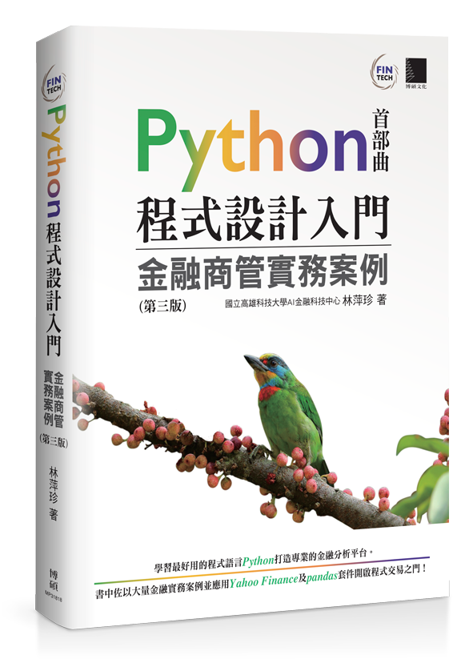

使用教材：Python 程式設計入門 金融商管實務
案例 第三版
作者: 林萍珍

Slide 2
第三章 資料型別
3-1可變與不可變
3-2變數命名規則
3-3數值型別
3-4字串型別
3-5字串的方法
3-6抽象資料型別
3-7容器型別

Slide 3
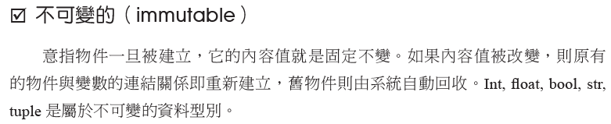
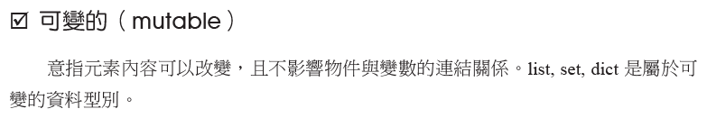
可變與不可變

Slide 4
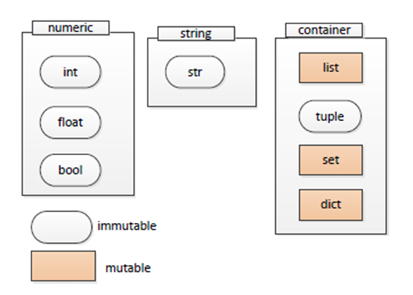
可變與不可變

Slide 5
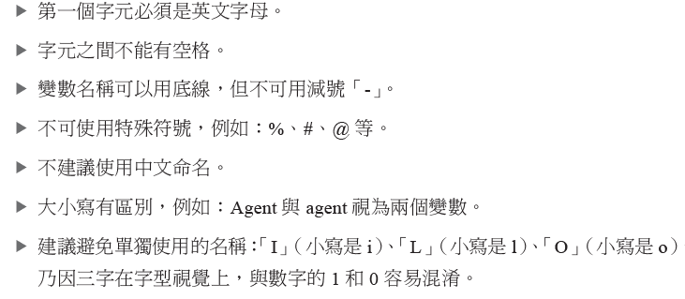
變數命名規則
Python的世界是萬物皆物件，物件是需取變數名稱。變數的命名規則如下：

Slide 6
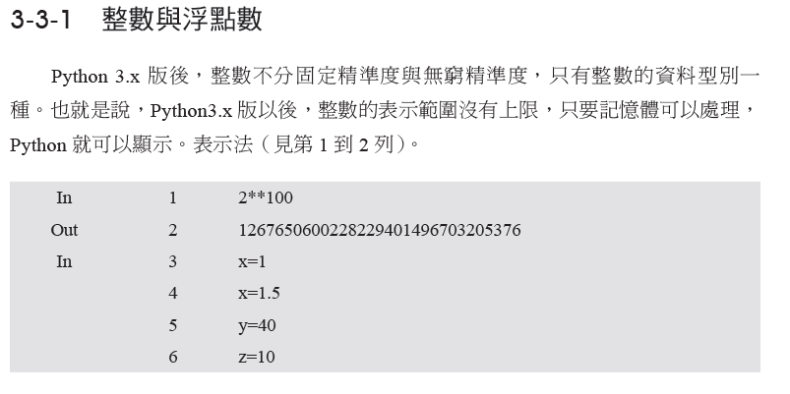
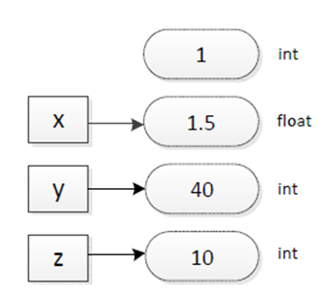
數值型別

Slide 7
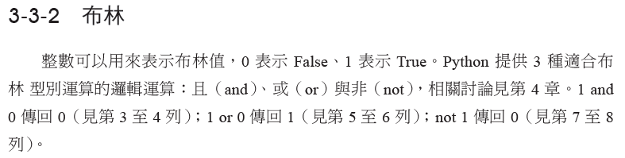
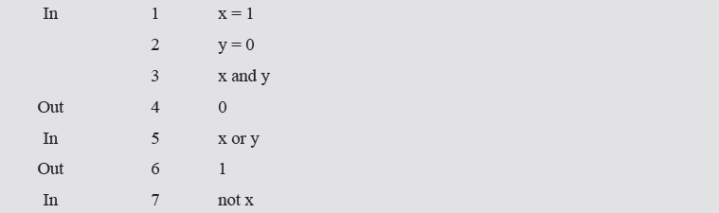
數值型別

Slide 8
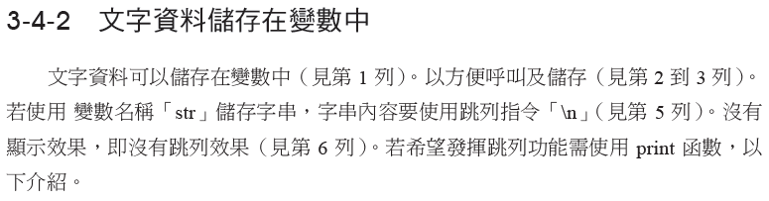
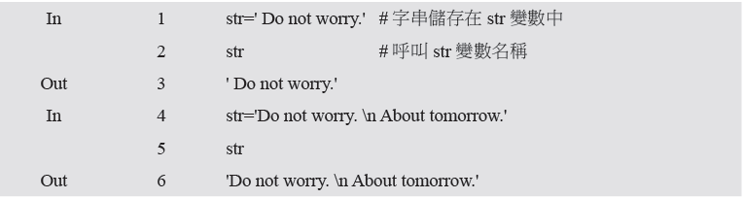
字串型別

Slide 9
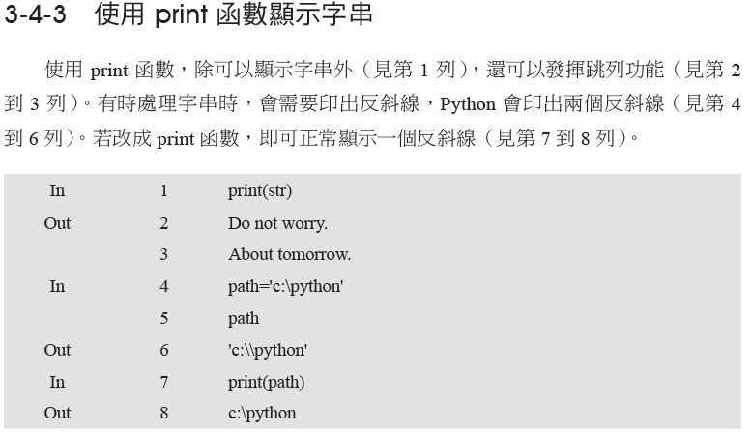
字串型別

Slide 10
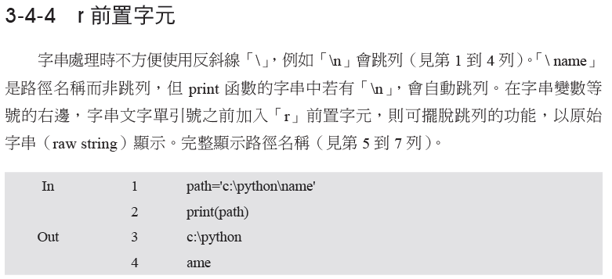
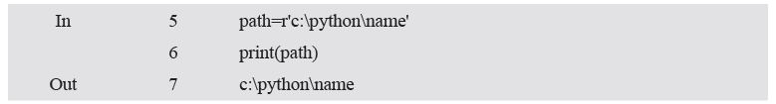
字串型別

Slide 11
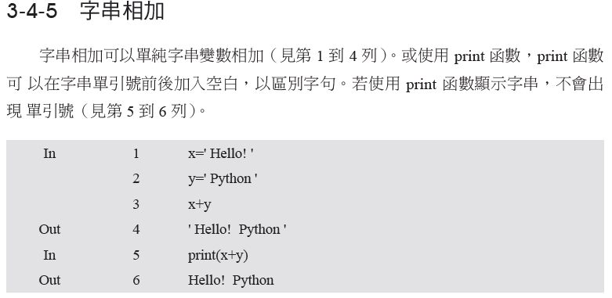
字串型別

Slide 12
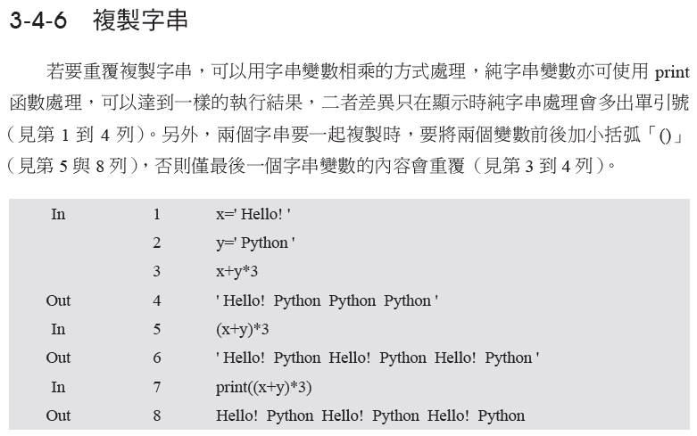
字串型別

Slide 13
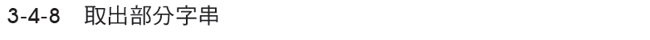
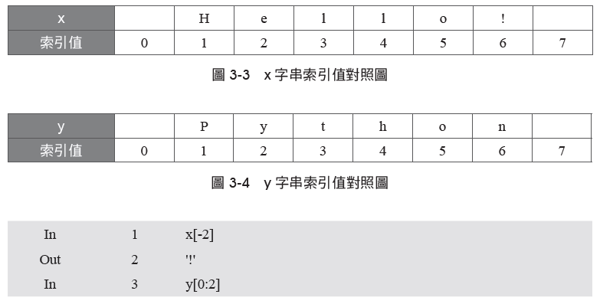
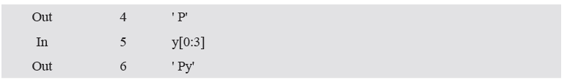
字串型別

Slide 14
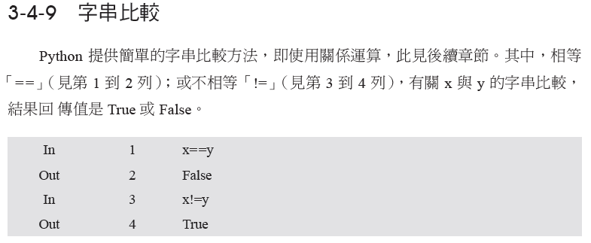
字串型別

Slide 15
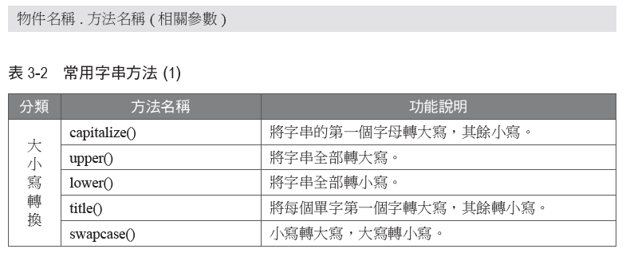
字串的方法
字串是不可變的序列（sequence），所有可應用在不可變序列資料型別的功能，都可以在字串型別上使用。

Slide 16
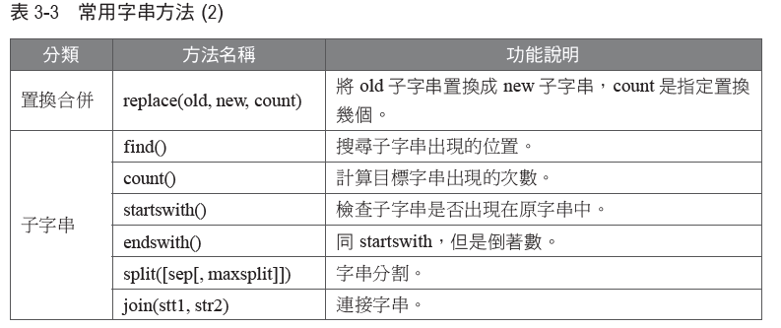
字串型別--置換子字串

Slide 17
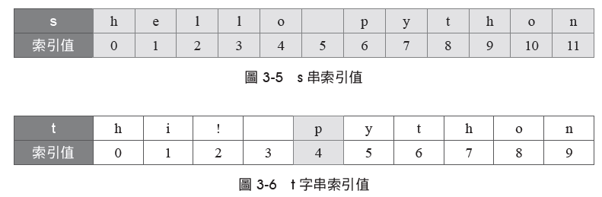
字串型別--置換子字串

Slide 18
字串型別--置換子字串
(1)replace()方法可將新字串hi! 取代舊字串hello，見1到2列。
(2)常用子字串搜尋的find()方法，可以從s字串中，找出子字串py，回傳值是s，字串的索引值為6，見3到4列。

Slide 19
字串型別--置換子字串
(3)若將 replace() 方法的回傳值儲存在 t 變數中（見第 5 到 7 列），再用 t.find() 方法， 則是以新字串 t 為搜尋目標，找到符合目標索引值（ 4,5） 的第一個索引值 4（見 圖3-6），以及指令（見第8 到 9 列）。

Slide 20
字串型別--置換子字串
(4) count()方法可以計算子字串出現的次數，如o在s字串出現2次，見10到11列。

Slide 21
字串型別--置換子字串
(8)split()可以切割字串，預設切割判定為單一空白，使用方法(見18到19列)，成為切割判定的依據字符會消失，使用方法(見20到21列)。

Slide 22
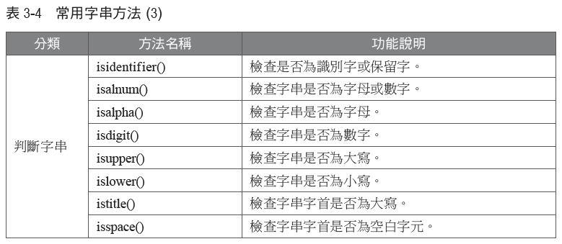
字串型別--判斷字串

Slide 23
字串型別--判斷字串
(2) isalnum() 方法可以檢查字串是否含有字母或數字，只要符合其中一項，即傳回 True（見第 9 到 10 列）；字串中含有字母或數字以外的字元（含特殊字元或空字 元），即傳回 False（見第 11 到 12 列）。

Slide 24
字串型別--判斷字串
(3) isalpha()方法是檢查字串是否全部為字母，見13到14列。
(4) isdigit()方法是檢查字串是否全部為數字，見15到16列。

Slide 25
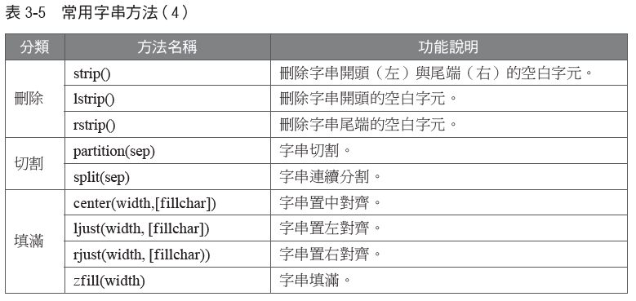
字串型別--刪除/切割/填滿

Slide 26
字串型別--刪除/切割/填滿
(1)strip()方法的功能是刪除字串左右，即開頭與尾端的空白字元。
(2)lstrip()方法只刪除字串左邊的空白字元。
(3)rstrip()方法則是刪除右邊空白字元，見1到2列。
(4) partition()方法可以使sep參數做為分割符號準則，將字串分割成3個部份，見第3到4列。

Slide 27
字串型別--刪除/切割/填滿
(5) split() 方法可以將字串連續分割多個子字串（見第 5 到 6 列），回傳值以串列「[ ]」儲存，其他方法的回傳值多以元組「( )」儲存，串列與元組的使用方法（見第本章後續章節）。

Slide 28
容器型別
Python 最常用的容器型別（container type）是串列（list）、元組（tuple）、集合（set）以及字典（dict），四者都是屬於抽象型別。
容器型別可以儲存不同資料特徵，例如：整數、浮點數與字串以及串列自己 本身等。
list、tuple 等資料型別以儲存格（cell）為基本單位，各自獨立，所以可以 個別儲存不同的資料型別。
Python 內建資料型別並不包含陣列，必須引用外部模組函 數庫。

Slide 29
容器型別--list
list是有順序、可變的物件集合體，其特性有：
內容是可以索引的，若長度為n的串列，有效的索引值是0到n-1，即從0開始編號。
元素不限統一資料型別，可以放不同型別的資料。
元素的長度可以變動。
元素的內容是可變的。

Slide 30
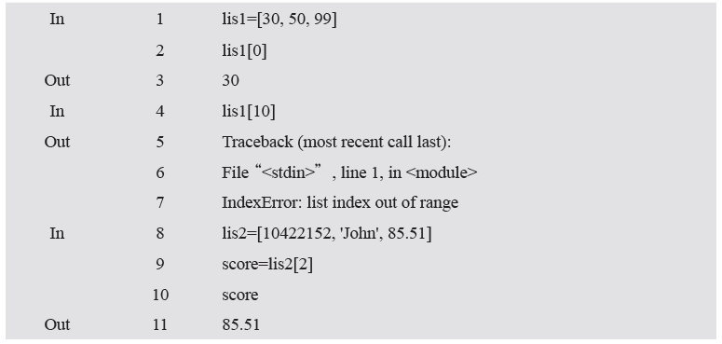
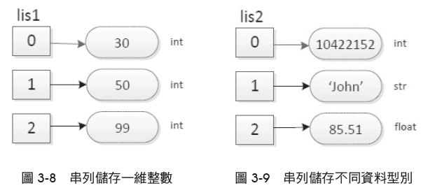
容器型別--list

Slide 31
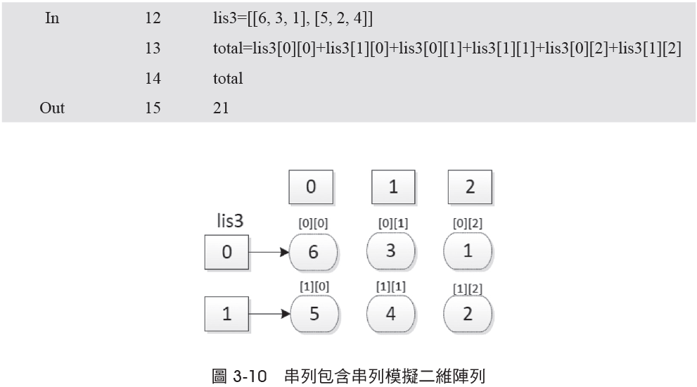
以串列模擬二維陣列

Slide 32
定位 position
定位position
使用range產生一維之5的倍數的資料，再藉list函數將數值轉成串列，並指派給lis1，見第1列。
(1)全部顯示：串列中括弧內輸入冒號「:」。如 lis1[:] 代表從將元素從頭至尾顯示（見第 2 到 3 列）。

Slide 33
定位 position
(2)指定顯示某個特定位置：串列中括弧內輸入索引編號，如lis1[1]，即可顯示該位置的元素。lis1[1]表示索引值為1的第2個元素10，（見第 4 到 5 列）。
(3)負1代表最後位置：串列中括弧內輸入-1。如lis1[-1] ，代表顯示最後一個元素，（見第 6 到 7 列）。

Slide 34
定位 position
(4)數字加冒號： 串列中括弧內輸入數字加冒號。如lis1[1:] ，代表顯示從數字索引值之後到最後一個元素，(見8到9列)。
(5)冒號加負1： 串列中括弧內輸入冒號加數字。如lis1[:-1] ，代表從0索引值的元素開始顯示到索引值n-1個元素，(見10到11列)。

Slide 35
定位 position
(6)數字冒號負號： 串列中括弧內輸入數字接冒號接負1。如lis1[1:-1] ，代表從1索引值的元素開始顯示到索引值n-1個元素。(見12到13列)。
(7)反向顯示：串列中括弧內輸入2個冒號加負1。如lis1[::-1] ，代表最後一個元素開始往前顯示，(見14到15列)。

Slide 36
定位 position
(8)遞增顯示：串列中括弧內輸入數字加 2 個冒號加數字。如 lis1[1::2] ，代表從第1 個索引值開始到最後一個元素，每次遞增 2，即從 1 開始每次跳過一個顯示元 素（見第 16 到 17 列）。語法如下： [start:end:step]
step（增減量）為正，表示有小到大遞增；為負，表示由大到小遞減。

Slide 37
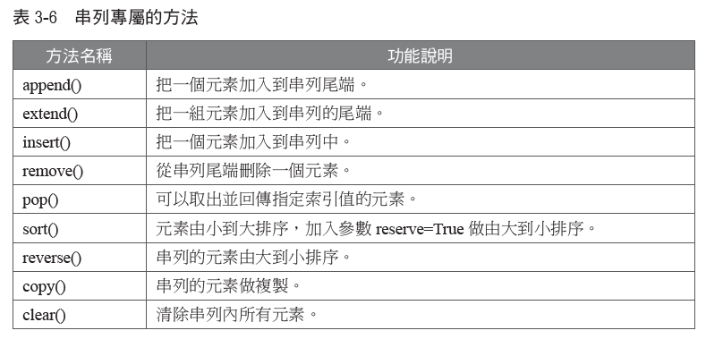
串列型別專屬的方法

Slide 38
串列型別專屬的方法
(1)建立一個lis1串列後，再使用append()方法在尾端加入一個指定元素，(見1到4列)。
(2)若要一次加入多個元素，可以使用extend()方法，預設在尾端加入，(見5到7列)。

Slide 39
串列型別專屬的方法
(3) insert()方法可以指定索引位置、插入指定元素，例如：可以在第0個索引值加入數值0的元素，(見8到10列)。
(4) remove()方法可以從尾端移除一個元素，(見11到13列)。

Slide 40
串列型別專屬的方法
(5) pop()方法可以移除指定索引位置的元素，並可以回傳此值，若無帶入參數（索引值），預設是移除並回傳尾端的元素，見(14到17列)。

Slide 41
串列型別專屬的方法
(6) sort() 方法可以將串列的元素由小到大排序（見第 18 到 20 列；若參數帶入 reverse=True 則可以做大到小排序（見第 21 到 23 列）。

Slide 42
串列型別專屬的方法
(7) reverse() 方法可以將串列的值倒著排列（見第 24 到 26 列）。功能 sort（reverse=True）相同。
(8) copy()方法可以複製一份串列內容，並回傳給新串列，變數名稱lis2，(見27到29列)。

Slide 43
串列型別專屬的方法
(9) clear()方法可以清除串列內的所有元素，成為空串列，(見30到32列)。

Slide 44
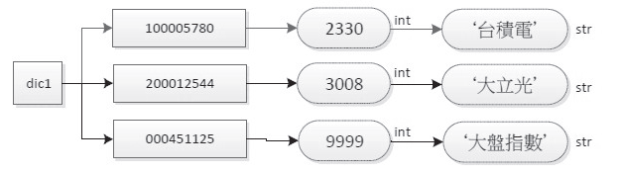
容器型別--dict
字典的資料型別比較特別，其元素是配對好的鍵值(key: value)。同set，dict也是用大括弧「{ }」將元素前後括起來，dict內的鍵（key）必須要是唯一識別，此與set一樣必須要經過雜湊運算成為雜湊值，雜湊值先指向鍵，鍵再指向值(value)。

Slide 45
容器型別--dict
(1) dict用大括弧「{ }」將元素前後括起來，「鍵」在前、「值」在後，中間用冒號「:」隔開，每一組鍵值需以逗號隔開，(見第1到3列)。
(2) dict的物件實體dic1取值時用中括弧「[ ]」，並輸入鍵值，（見第 4 到 5 列）。

Slide 46
容器型別--dict
(3)更新某鍵的值時，新值放在等號右邊，指定鍵的名稱放在左邊物件實體（如dic1）的中括弧內，（見第 6 到 8 列）。
(4)若存取不存在的鍵，會發生錯誤，見9到11列。

Slide 47
本章講解完畢
OK
現場同學們如有不懂的地方，請提出問題。

Slide 48
練習
1. 建立一個字串變數內容為 '1101 台泥 ' 指派給 s1 並印出。
2. 計算 (1) 建立的變數中，輸出 '1' 出現的次數和字串長度。

